Slide 1
VFE
变频电量测量仪器地方标准编制说明
Variable Frequency Electric quantity measuring instruments
湖南银河电气有限公司
湖南省计量检测研究院
国防科学技术大学

Slide 2
目录 CONTENTS
项目来源
项目背景及意义
编制原则
规范性引用文件
技术路线
主要内容
征求意见情况
试验验证
技术性能比较

Slide 3
[1]
项目来源
湘质监函〔2011〕261号
VFE

Slide 4
项目来源
2011年度湖南省地方标准制修订项目计划（湘质监函〔2011〕261号）。
本标准由湖南省质量技术监督局、国家变频电量测量仪器计量站提出，湖南省质量技术监督局归口。
本标准包括 《变频电量测量仪器 测量用变送器》和《变频电量测量仪器 分析仪》
承担单位：湖南银河电气有限公司
湖南省计量检测研究院
国防科学技术大学
起止年限：2011~2014
变频电量测量仪器
VFE

Slide 5
[2]
项目背景及意义
能效计量、被遗忘的角差
VFE

Slide 6
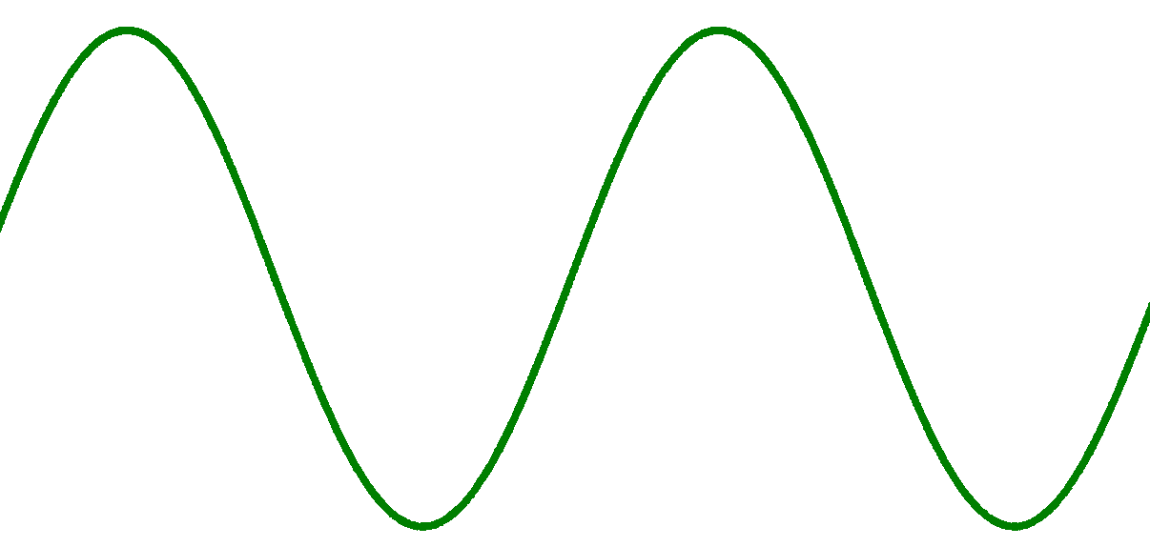
随着变频调速技术，新能源逆变并网技术等的发展，电力电子工程师们逐渐发现，测量、计量、控制、保护过程所面对的主要电参量——变频电量已经发生了质的变化。
传统电量
信号特点：工频、正弦，规则
测量仪器：互感器、电压表、电流表、功率表
测量方法：峰值检波、均值检波
VFE
变频电量
信号特点：非工频、非正弦，不规则
测量仪器：霍尔传感器、功率分析仪
测量方法：交流采样、傅里叶变换

Slide 7
变频电量
用于传输功率的，并且满足下述条件之一的交流电量：
1、信号频谱仅包含一种频率成分，而频率不局限于工频的交流电信号；（非工频）
2、信号频谱包含两种或更多的被关注的频率成分的电信号。（非正弦）
变频电量包括电压、电流以及电压电流引出的有功功率、无功功率、视在功率、有功电能、无功电能等。
VFE

Slide 8
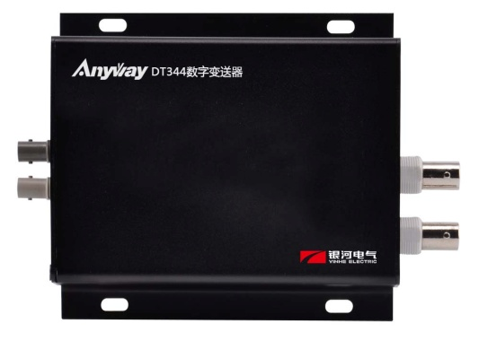
变频电量变送器
变频电量变送器是指将变频电量转换成方便二次设备使用的、遵循一定标准、并包含一次变频电量在变送器带宽范围内的全部特征信息的模拟信号或数字编码信号的装置。
常见的变频电量变送器有：各类霍尔电压传感器、霍尔电流传感器、罗氏线圈及AnyWay的SP系列变频功率传感器和DT系列数字变送器。
VFE

Slide 9
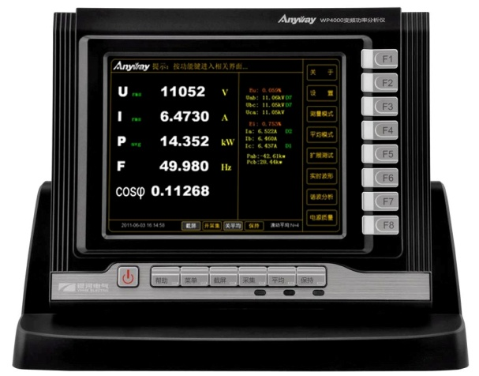
变频电量分析仪
变频电量分析仪是指以变频电量为基本测量和分析对象的，具有人机界面的仪器装置。
基于模拟量传输的变频电量分析仪有：YOKOGAWA的WT3000、FLUKE的NORMA5000、tektronix的PA4000、广州致远的PA6000等
基于数字量传输的变频电量分析仪有：AnyWay的WP4000。
VFE

Slide 10
变频电量测量仪器现状
准确限值频率范围
不明确
角差指标
不明确
准确度
标称方式混乱
带宽指标很宽
标称精度指标只在工频正弦波时成立
变送器无角差指标
分析仪只标称λ=1时精度
A%rd+B%FS
B≯A/4
意义
如何准确测量变频电量，如何规范变频电量测量仪器，是变频调速技术、新能源技术持续、稳定、健康发展中亟待解决的问题，也是电机系统节能减排的一项重要课题。

Slide 11
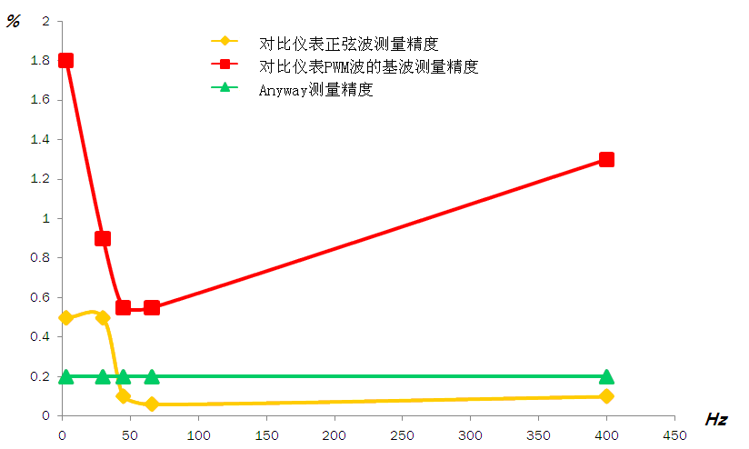
变频电量测量仪器现状准确限值频率范围不明确
标称带宽1MHz，准确度为0.02%rd+0.04FS的某进口高精度功率分析仪
在不同频率时的准确度指标

Slide 12
变频电量测量仪器现状角差指标不明确
工频测量
变频
测量
被遗忘的角差
工频电量测量仪器有明确的角差指标
电网一般处于高功率因数
互感器标准将角差作为准确级评定的重要指标
低功率因数下测量用低功率因数瓦特表
变频电量测量仪器未标称角差指标
变频电量测量仪器应用场合大多会面对低功率因数
变频电量变送器未标称角差指标
变频电量分析仪只标称λ=1时准确度指标
角差的重要性
相同角差，功率因数越低，对功率测量的准确度影响越大，低功率因数下，功率测量准确度主要取决于角差， λ=0.1时，4°的角差对功率测量准确度的影响为70%！
未标称角差的变频电量测量仪器的功率测量准确度处于未知状态，功率测量与能效评测失去意义！

Slide 13
变频电量测量仪器现状准确度标称差方式混乱
某厂家某款功率分析仪，
直流测量误差限值为：0.05%rd+0.1%FS，
工频测量误差限值为：0.1%rd+0.05%FS
其它频段的误差限值均超过上述指标。
违背了B≯A/4原则！
其产品资料的封面采取的精度标称却是：
基本功率精度：0.1%rd；
DC功率精度：0.05%rd。
省略了主要因数！
黑白颠倒！
准确度标称成了商家的数字游戏！

Slide 14
[3]
编制原则
科学性、指导性、可操作性、前瞻性
VFE

Slide 15
编制原则
编制原则
本标准的制定需要从内在规律出发，充分遵照国内相关法律法规，标准主要内容和各项指标力求科学合理。
本标准的制定必须适应我省乃至全国变频电量测量技术的战略需求和迫切任务，覆盖当前国内外的主流技术和产品，为变频技术健康可持续发展提供指导作用，也能为全国其他地区相关领域健康发展产生积极深远的影响。
标准的变频电量变送器的各项要求力求明确，有较强的操作性，方便对变频电量变送器出厂检验和评价。
本标准确定的指标既考虑了当前国内的典型产品，也兼顾当前国家主流厂家生产的实际发展现状，满足我省电学计量和社会进步的共同要求，做到适度的前瞻性。
科学性原则
指导性原则
可操作性原则
适度前瞻原则

Slide 16
[4]
规范性引用文件
GB GB/T IEC
VFE

Slide 17
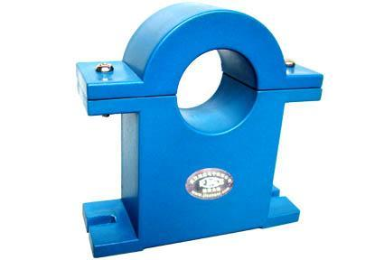
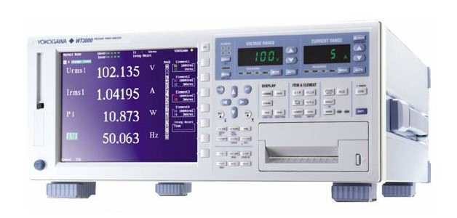
测量用变送器
GB 1207 电磁式电压互感器
GB 1208 电流互感器
GB 4824 工业、科学和医疗射频（ISR）设备 电磁骚扰特性 限值和测量方法
GB/T 2423.1 电工电子产品环境试验 第2部分：试验方法 试验A：低温
GB/T 2423.2 电工电子产品环境试验 第2部分：试验方法 试验B：高温
GB/T 2423.56 电工电子产品环境试验 第2部分 试验方法 试验Fh：宽带随机振动和导则
GB/T 13850 交流电量转换为模拟或数字信号的电测量变送器 （idt IEC 688:1992）
GB/T 17626 电磁兼容 试验和测量技术（idt IEC 61000）（系列）
GB/T 20840.7 互感器 第7部分 电子式电压互感器（idt IEC60044-7）
GB/T 20840.8 互感器 第8部分 电子式电流互感器 （idt IEC60044-8）
分析仪
GB 755 旋转电机 定额和性能
GB/T 2423 电工电子产品环境试验（系列）
GB 4208 外壳防护等级（IP代码）
GB 4824 工业、科学和医疗(ISM)射频设备 电磁骚扰特性限值和测量方法
GB/T 4857.2 包装 运输包装件基本试验 第2部分：温湿度调节处理
GB/T 4857.5 包装 运输包装件 跌落试验方法
GB 4943.1 信息技术设备 安全 第1部分：通用要求
GB/T 5080.7 设备可靠性试验 恒定失效率假设下的失效率与平均无故障时间的验证试验方案
GB/T 9813 微型数字电子计算机通用技术条件
GB/T 12668.2 调速电气传动系统 一般要求 低压交流变频电气传动系统额定值的规定
GB/T 17626 电磁兼容 试验和测量技术（idt IEC 61000）（系列）
GB/T 19862 电能质量监测设备通用要求
IEC 60794 光学纤维电缆

Slide 18
[5]
技术路线
VFE

Slide 19
技术路线
2011年6月
成立标准编制小组
至2012年底
试验方法及验证
至2014年3月
标准文本及
编制说明送审稿
行政审查及
标准发布
1
2
3
4
5
6
7
8
2011
省标准化处
下达任务
至2012年初
开展调研工作
文献及资料调研
标准调研
产品及参数调研
至2013年11月
编制标准文本及
编制说明征求意见稿
2014年4月
技术审查，提交文本报批稿

Slide 20
[6]
主要内容
准确限值频率、幅值、相位范围
VFE

Slide 21
模拟量传输和数字量传输变频电量测量仪器的统一
模拟量传输与
数字量传输的
起草单位银河电气研制的变频电量测量仪器基于数字量传输；
市面上大多数变频电量测量仪器基于模拟量传输；
产品标准必须有一定的适用性和可操作性；
有必要将两者进行统一的定义
统一

Slide 22
模拟量传输和数字量传输变频电量测量仪器的统一
变频电量测量仪器通用原理框图

Slide 23
模拟量传输和数字量传输变频电量测量仪器的统一
模拟量传输
变频电量变送器
模拟量传输
变频电量分析仪
变频电量测量仪器通用原理框图

Slide 24
模拟量传输和数字量传输变频电量测量仪器的统一
合称数字量传输变频电量分析仪
数字量传输
变频电量变送器
数字量传输
显示部分
变频电量测量仪器通用原理框图

Slide 25
准确限值频率范围
很少有人知道电磁式互感器的带宽，但大多数人都知道其保证准确级的频率范围为工频附近。
大多数变频电量测量仪器厂家标称了其带宽，很少有厂家标称其保证准确级的频率范围。
准确限值
范围
带宽是描述一个线性系统的重要技术指标，就测量误差而言，带宽上限测量误差达29.3%！
准确限值频率范围是指能满足准确级对应误差限值要求的被测电压（电流）的基波频率范围，包括准确限值频率上限和准确限值频率下限的一组值。在准确限值频率范围之内，变送器的误差应不超过标称准确度等级对应的误差限值。
准确限值频率范围应与准确度一起标称，是准确级不可分割的标准条件。
频率

Slide 26
准确限值幅值范围
电磁式互感器检定规程中明确了其在满量程处的误差限值和在不同量程百分比处的误差限值，还规定了准确限值幅值范围更宽的S级特殊用途互感器。
变频电量变送器一般只标称满量程误差限值和线性度、零点偏移等等指标，非满量程点的误差限值换算困难。
准确限值
范围
沿用电磁式互感器的标称方式，同时兼顾当前实际产品的技术现状，依据准确限值幅值范围（量程比）的不同，将变频电量变送器的准确级分为S1、S2、S3、S4级。
幅值

Slide 27
准确限值相位范围
现有变频电量变送器普遍未标称角差指标。
现有变频电量分析仪普遍只提供λ=1时的误差限值。
准确限值
范围
基于角差指标的重要性，同时兼顾现有变频电量测量仪器的技术现状。
变频电量变送器角差作为准确级评价的直接依据
变频电量分析仪角差作为准确级评价的参考，并依据角差指标的不同将变频电量分析仪的准确级分为S1、S2、S3、S4级
相位

Slide 28
绝缘要求
绝缘水平决定使用
绝缘水平直接影响人员和设备安全。
绝缘水平不等同于测量范围。
绝缘水平应以设备最高电压为依据。
例：绝缘水平适用于6kV测量的变频电量变送器，不能用于10kV三相系统的相电压（6kV）测量，原因是三相系统故障时，相电压可能变为线电压！
安全

Slide 29
其它
参照同类测量仪器
电磁兼容、环境适应性、设备平均无故障时间等参照同类测量仪器！
其它

Slide 30
[7]
征求意见情况
院校、研究院所、企业
VFE

Slide 31
征求意见情况
10余家院校、研究院所、企业
国防科技大学、湖南大学、国家高电压计量站、上海电科院、湘电集团、南车集团、天恒测控等
收到20余名专家提交的反馈意见和建议
分析仪62条；
51条采纳
4条基本采纳
7条不采纳
测量用变送器60条；
42条采纳
4条基本采纳
12条不采纳
详见：
《 4.1变频电量测量仪器 测量用变送器征求意见汇总及反馈处理意见表》
《 4.2变频电量测量仪器 分析仪征求意见汇总及反馈处理意见表》

Slide 32
[8]
试验验证
WP4000、WT3000、LEM
VFE

Slide 33
验证试验
VFE
WP4000
SP系列
WT3000
LEM
数字量传输
数字量传输
模拟量传输
模拟量传输
标准规定的全部试验
全部满足
详见《 5.1院检验报告》
标准规定的全部试验
全部满足
详见《 5.1院检验报告》
准确度试验
16~400Hz满足
详见《5.2对比测试报告》
准确度试验
16~500Hz满足普通1级
电磁兼容试验
有影响
详见《5.3变频电量变送器和分析仪误差限值和电磁兼容指标体系验证》

Slide 34
[9]
技术性能比较
WP4000、WT3000、LEM
VFE

Slide 35
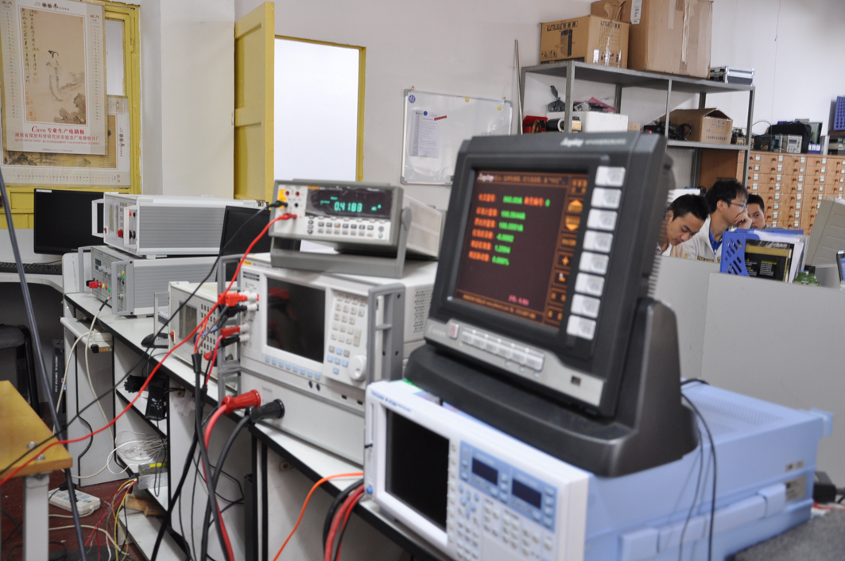
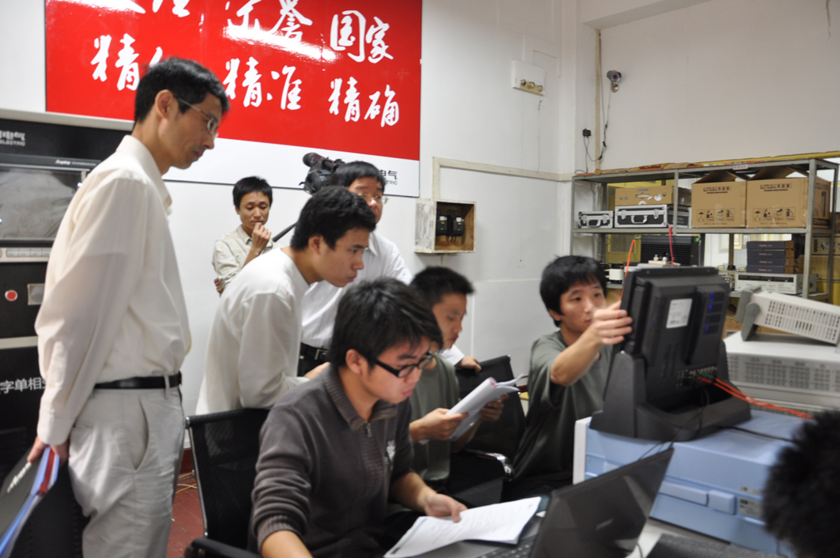
技术性能比较
VFE
详见：
《 3.1变频电量测量仪器 测量用变送器编制说明》
《 3.2变频电量测量仪器 分析仪编制说明》
变送器主要区别
角差，体现为低功率因数下对功率测量准确度的影响。
带宽，电压变送器带宽较窄
模拟量传输测量用变送器易受电磁干扰的影响。
分析仪主要区别
低频测试能力
连接外部传感器时，量程比较小

Slide 36
VFE
Thanks!

